Slide 1
Тема занятия
Имя пользователя: suser01
Пароль: mimo#00
1. Введение. Hello world. Типы данных. Ввод/вывод в консоль.
2. Массивы. Циклы, условия.
3. Функции, процедуры.
4. Структуры.
5. Указатели.
6. Контрольная
7. Динамическая память. Списки.
8. Строки.
9. Чтение/запись файлов.
10. Классы. Конструктор, деструктор.
11. Перегрузка функций и операторов.
12. Контрольная

Slide 2
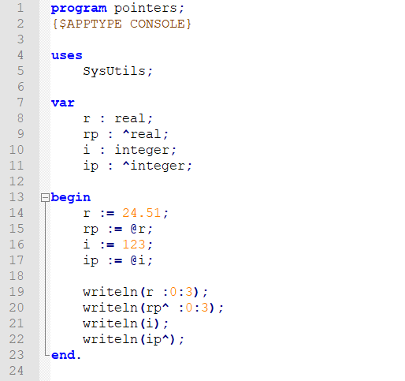
Базовый синтаксис

Slide 3
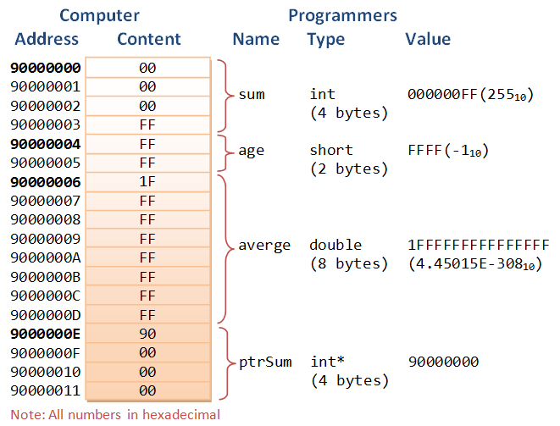
Комбинации байтов
https://www3.ntu.edu.sg/home/ehchua/programming/cpp/cp4_PointerReference.html
https://ru.wikipedia.org/wiki/Порядок_байтов

Slide 4
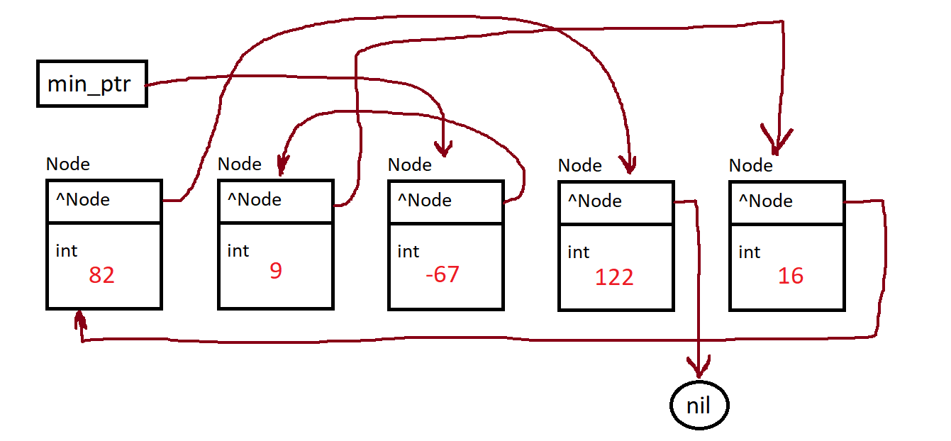
Задачи:
1) Создать тип структуру Node с данными(integer) и указателем на себя.
2) Создать динамический массив структур Node из N элементов.
3) Заполнить его случайными числами.
4) В переменную min_ptr поместить указатель на node из массива, имеющую минимальное число.
5) В каждый указатель node из массива положить указатель на следующую node с числом по возрастанию. В последней node указатель равен nil.

